Slide 1

移动支付银行卡收单入门讲解
2018-10

Slide 2
1
移动支付收单
参与方及业务流程
2
汇商及威富通
角色及定位
CONTENTS
3
业务核心模块
介绍业务核心模块及产品
4
名词解释
常见的名词定义及说明

Slide 3
01
移动支付收单业务的介绍
参与角色、服务产品、商业模式

Slide 4
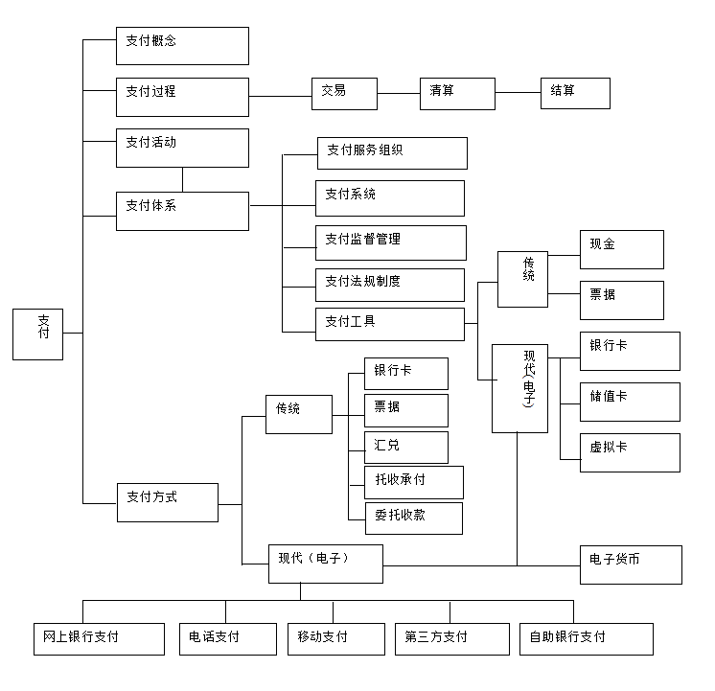
移动支付及银行卡收单

Slide 5
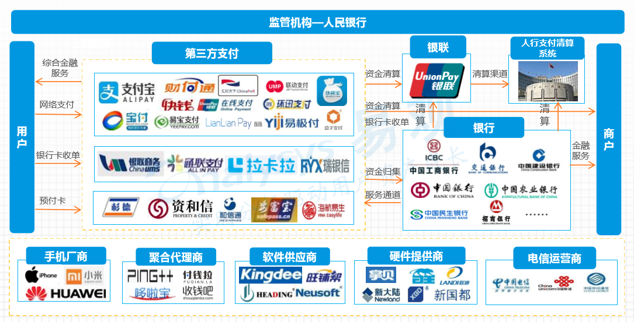
移动支付产业链

Slide 6
移动支付收单
狭义:
收单机构通过条码/POS等机具向特约商户提供受理支付（银行卡）交易及资金结算等金融服务，获取手续费收入的业务
广义：
通过提供支付交易处理及结算服务，掌握商户关系，进而为商户提供多种增值服务，从而获取交易手续费以及综合收益的服务；
核心是商户关系

Slide 7
02
威富通及汇商角色定位
服务商/技术服务商

Slide 8
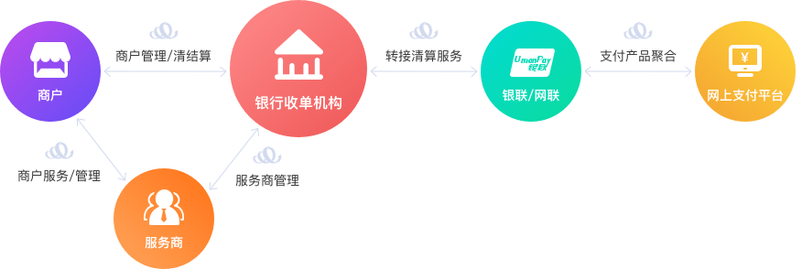
主要参与方（收单侧）
收单机构
1、发卡机构：向持卡人发行各种银行卡，并通过提供各类相关的银行卡服务收取一定费用，是银行卡市场的发起者和组织者，是银行卡市场的卖方。
2、收单机构：负责特约商户的开拓与管理、授权请求、帐单结算等活动，其利益主要来源于特约商户交易手续费的分成、服务费。
3、持卡人及潜在持卡人：在银行卡市场中处于中心地位，是产生购买银行卡产品及其衍生产品需求的市场基础，是银行卡的领用者和金融机构、特约商户及银行卡组织利益的创造者，是市场营销的主要对象。
4、银行卡组织：关键职能在于建立、维护和扩大跨行信息交换网络，通过建立公共信息网络和统一的操作平台，向成员机构提供信息交换、清算和结算、统一授权、品牌营销、协助成员机构进行风险控制及反欺诈等服务。
5、第三方服务供应商：包括除银行卡组织以外的信息交换和转接业务机构、第三方金融服务公司、支付处理支援商等。
6、特约商户：是指与收单机构签有商户协议，受理银行卡的零售商、个人、公司或其他组织。
服务商
汇商在此

Slide 9
















威富通/汇商角色定位
连接主流移动支付厂商的优质服务
连接清算机构合规规划要求
移动支付
服务
连接器
人
（支付代理商）
一整套移动支付收单平台+AT转清前置
优质的移动支付通道
优质的移动支付通道
优质的移动支付通道
一整套移动支付收单平台
体验一流的收款终端
（支付机构）
（商户）
（聚合支付服务商）
（系统集成商）

Slide 10
威富通/汇商业务策略
线上无卡
线上智能POS
扫码
核心产品线
突破移动支付业务边界
移动支付服务平台
以服务移动支为业务基础
结合行业特色
衍生
支付通道开放平台
收款终端
行业解决方案
支付
智慧交通
增值产品线
重
点
发
展
移动广告
汇商
零售百货
依托于强大的支付流量
数据分析与应用
零售百货
挖掘商户支付链路增值需求
电子发票
开疆扩土
电子会员卡
海外
移动支付

Slide 11




移动支付业务流程
研究支付的整个流程，简单通俗的说就是研究持卡人手里的钱通过什么渠道到了商家的手里？
2.2 确认支付
2.1 扫码
2.0 生成二维码
消费者
聚合码
2.3 支付请求
2.4 支付扣款
3.0 提供产品或服务
1.0 入网
1.2 报备
1.3 报备
商家
收单机构
银联
第三方
4.1 对账单
4.0 对账单
1.1 审核
5.2 资金清算
5.1 资金清算
5.0 资金清算

Slide 12
03
移动支付业务流程及汇商的产品及服务
业务流程/核心产品/功能模块

Slide 13
汇商业务产品规划

Slide 14
聚合支付核心产品/功能

Slide 15
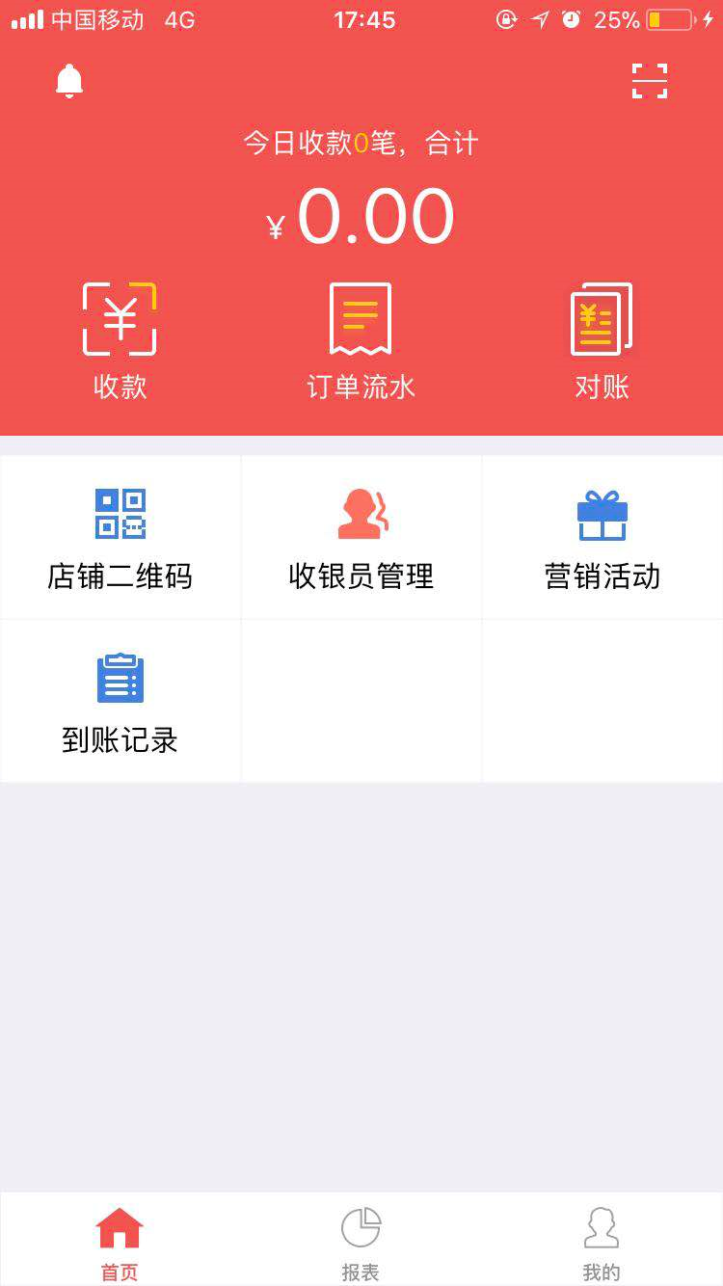
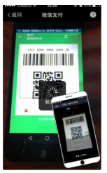
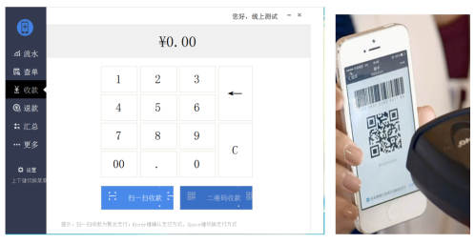
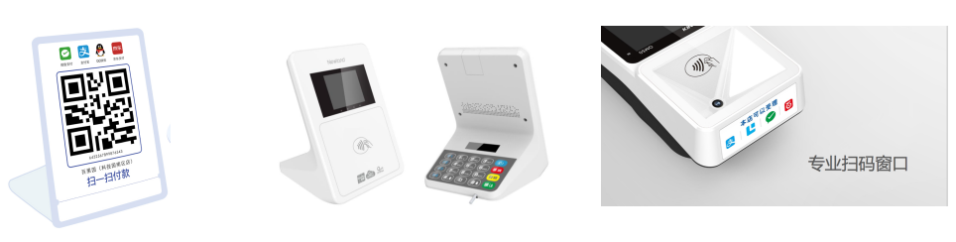
核心业务模块--产品/终端
多样化的智能终端
1.收款终端软件
2.静态聚合码
3.动态电子台卡
4.智能P0S
5.扫码收款盒子
6.PC收银插件

Slide 16
汇商聚合支付业务核心模块
进件报备
交易网关
包含机构进件/层级挂接/商户进件报备管理/协议签约
核心业务：商户准入及风险控制
进件报备
交易网关
支持多个交易终端，多种支付第三方/多种支付类型交易的发起，对内/对外API
通道管理
对账分润
通道管理
对账分润
包含通道接入/通道切换
包含商户日结/渠道日结账单及分润

Slide 17
核心业务模块--进件报备
渠道：渠道入网（省代/市代/城市经理）
商户：连锁商户/普通商户/小微商户（商户类型/经营类型）
门店：仅连锁商户有门店进件
谁
进件
谁
进件
哪里进
多种途径：
PC(管理平台/运营平台 单个/批量）/汇旺财/汇小旺/API
哪里进
输入标题
进件
报备
基础资料/影像资料/结算资料-->多个字段，商户提供
费率/支付方式/支付类型-->邀请码
协议签约，属地化管理等-->准入及合规
进什么
进什么
风险识别，身份准入
主要操作
主要操作
增/删/改/查
审核/激活/报备

Slide 18
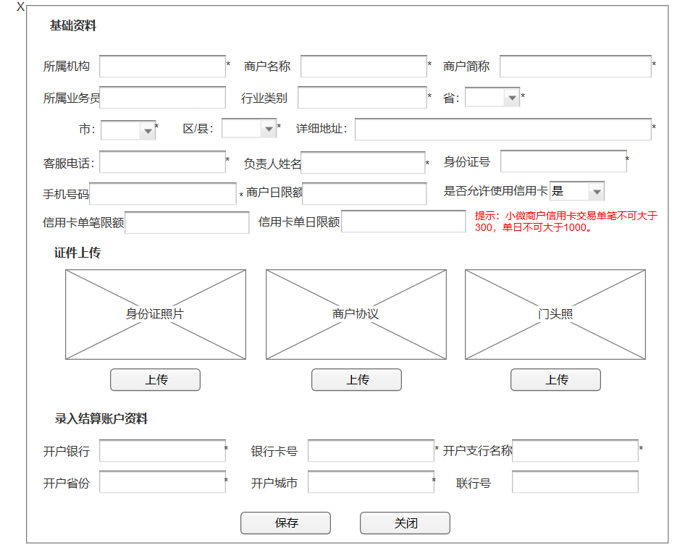
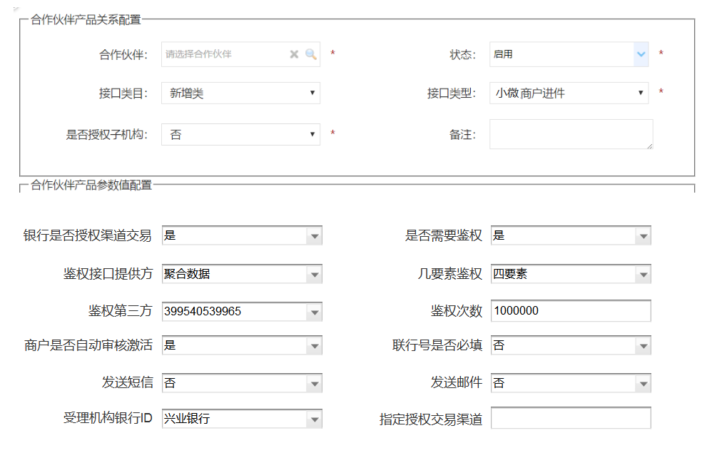
核心业务模块--进件报备

Slide 19
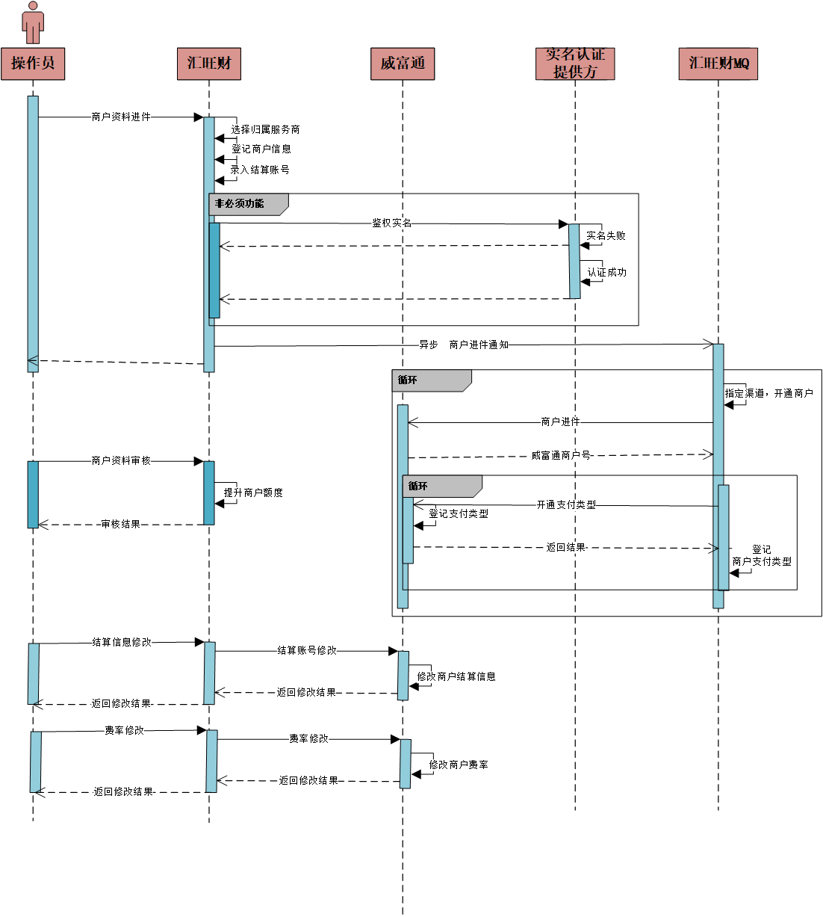
核心业务模块--进件报备

Slide 20
核心业务模块--报备&通道

Slide 21
核心业务模块--交易网关

Slide 22
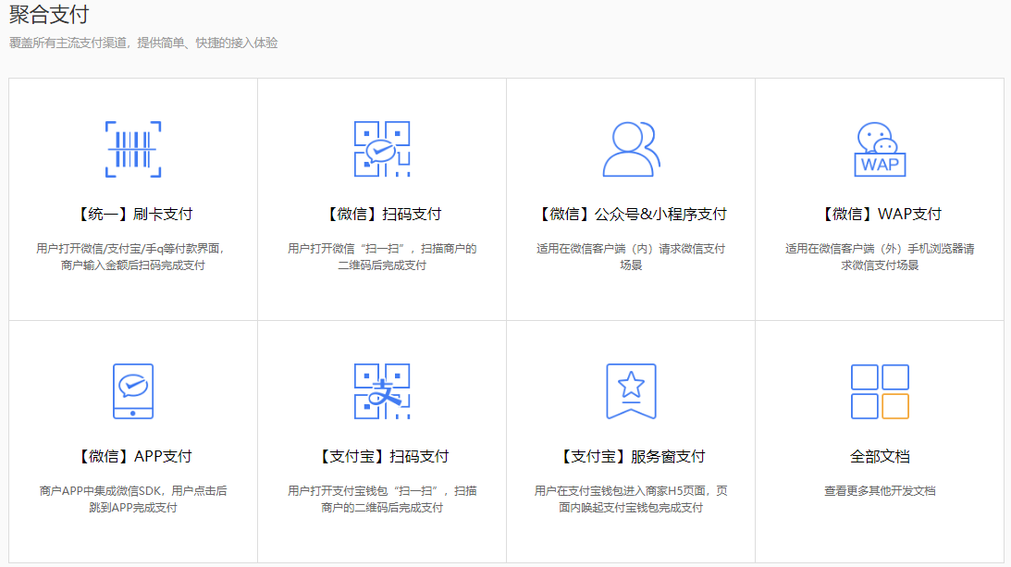
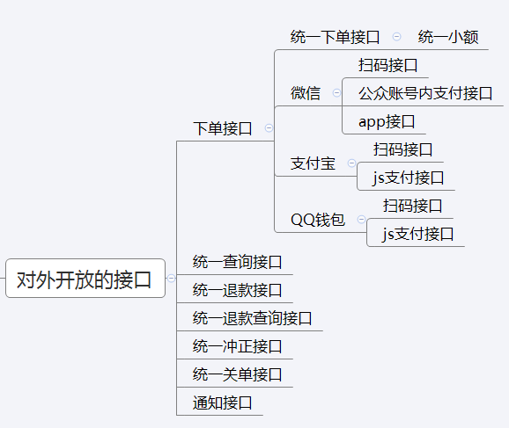
核心业务模块--交易网关
保障支付网关稳定的同时，开放API、SDK等服务给到服务商及商户，帮忙服务商、商户简单快速的接入。
威富通开放平台：https://open.swiftpass.cn/

Slide 23
核心业务模块--账单及分润
获取第三方账单
进行对账
生成商户日结账单
生成渠道日结/分润

Slide 24
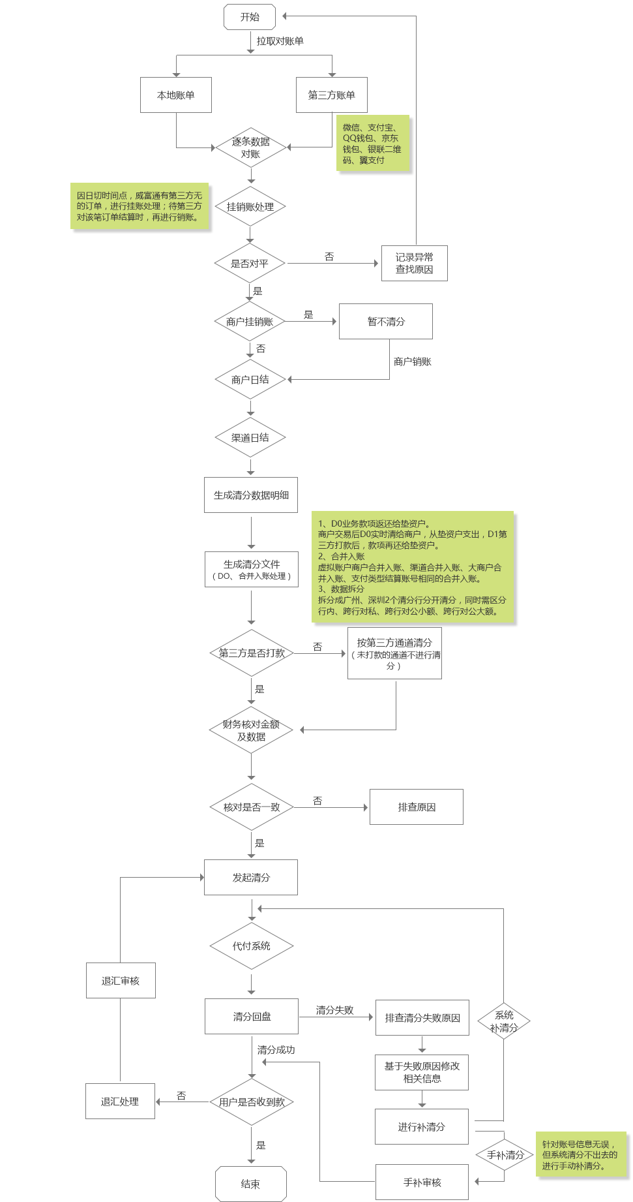
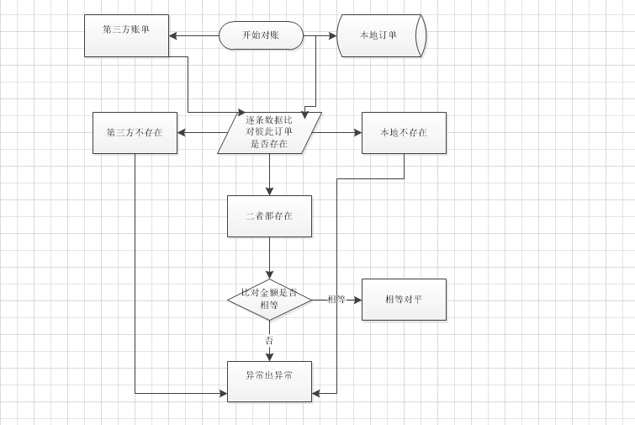
核心业务模块--账单及分润

Slide 25
04
常见名词释疑&学习提升的途径

Slide 26
名词释疑
身份类
业务类
mchid（特约商户/服务商的身份标识）
sub_mchid（子商户号，特约商户身份标识）
appid（应用id/公众号身份id）
openid (公众号下的用户id)
交易识别码（微信侧商户号）
微信渠道号（服务商的身份标识）
从业机构号（收单机构的身份标识）
支付通道
支付类型
支付第三方
微信开发配置
第三方商户号
ISV (Independency Software Vendor)独立软件供应商
银行ISV 为银行提供系统开发的软件供应商
直连 商户直接向支付宝签约，直接使用支付宝的账号发起交易
间连 商户不与支付宝签约而是与银行签约，通过银行渠道发起交易
间连受理商户 简称为“受理商户”，即商户虽然不与支付宝签约，但是通过银行渠道接入了支付宝当面付,是用户发生付款行为的商户
间连受理机构 简称为“受理机构”，一般为具备清算资质的银行或结算中心，间连受理商户通过间连受理机构接入支付宝。
间连渠道 简称为“渠道”，受理机构可以通过渠道扩展间连受理商户的来源，间连渠道可以有多级

Slide 27
学习提升
微信公众平台：https://mp.weixin.qq.com/?token=&lang=zh_CN
微信支付 开放平台：https://pay.weixin.qq.com/index.php/core/home/login
微信支付 服务商平台：https://pay.weixin.qq.com/partner/public/home
蚂蚁金服 开放平台：
https://open.alipay.com/paymentServicer/paymentServicer.htm
蚂蚁金服 支付服务商接入：https://open.alipay.com/platform/customPage.htm?id=jianlian
银行间连业务接入指南：
https://doc.open.alipay.com/doc2/detail?&docType=1&articleId=105444#s1
中国银联 技术开放平台：https://open.unionpay.com/tjweb/api/list?bussId=53
人行支付结算司http://www.pbc.gov.cn/zhifujiesuansi/128525/128535/index.html

Slide 28

汇旺财，会发财
谢谢观看

